Slide 1

Prova ing-sw 2022 gruppo 18
Federica Tommasini
Angelo zagami
Giuseppe bonanno

Slide 2
Funzionalità implementate
Regole complete + socket + CLI + GUI
Partite multiple
Tutte le carte personaggio

Slide 3
Pattern utilizzati
MVC
State
Strategy

Slide 4
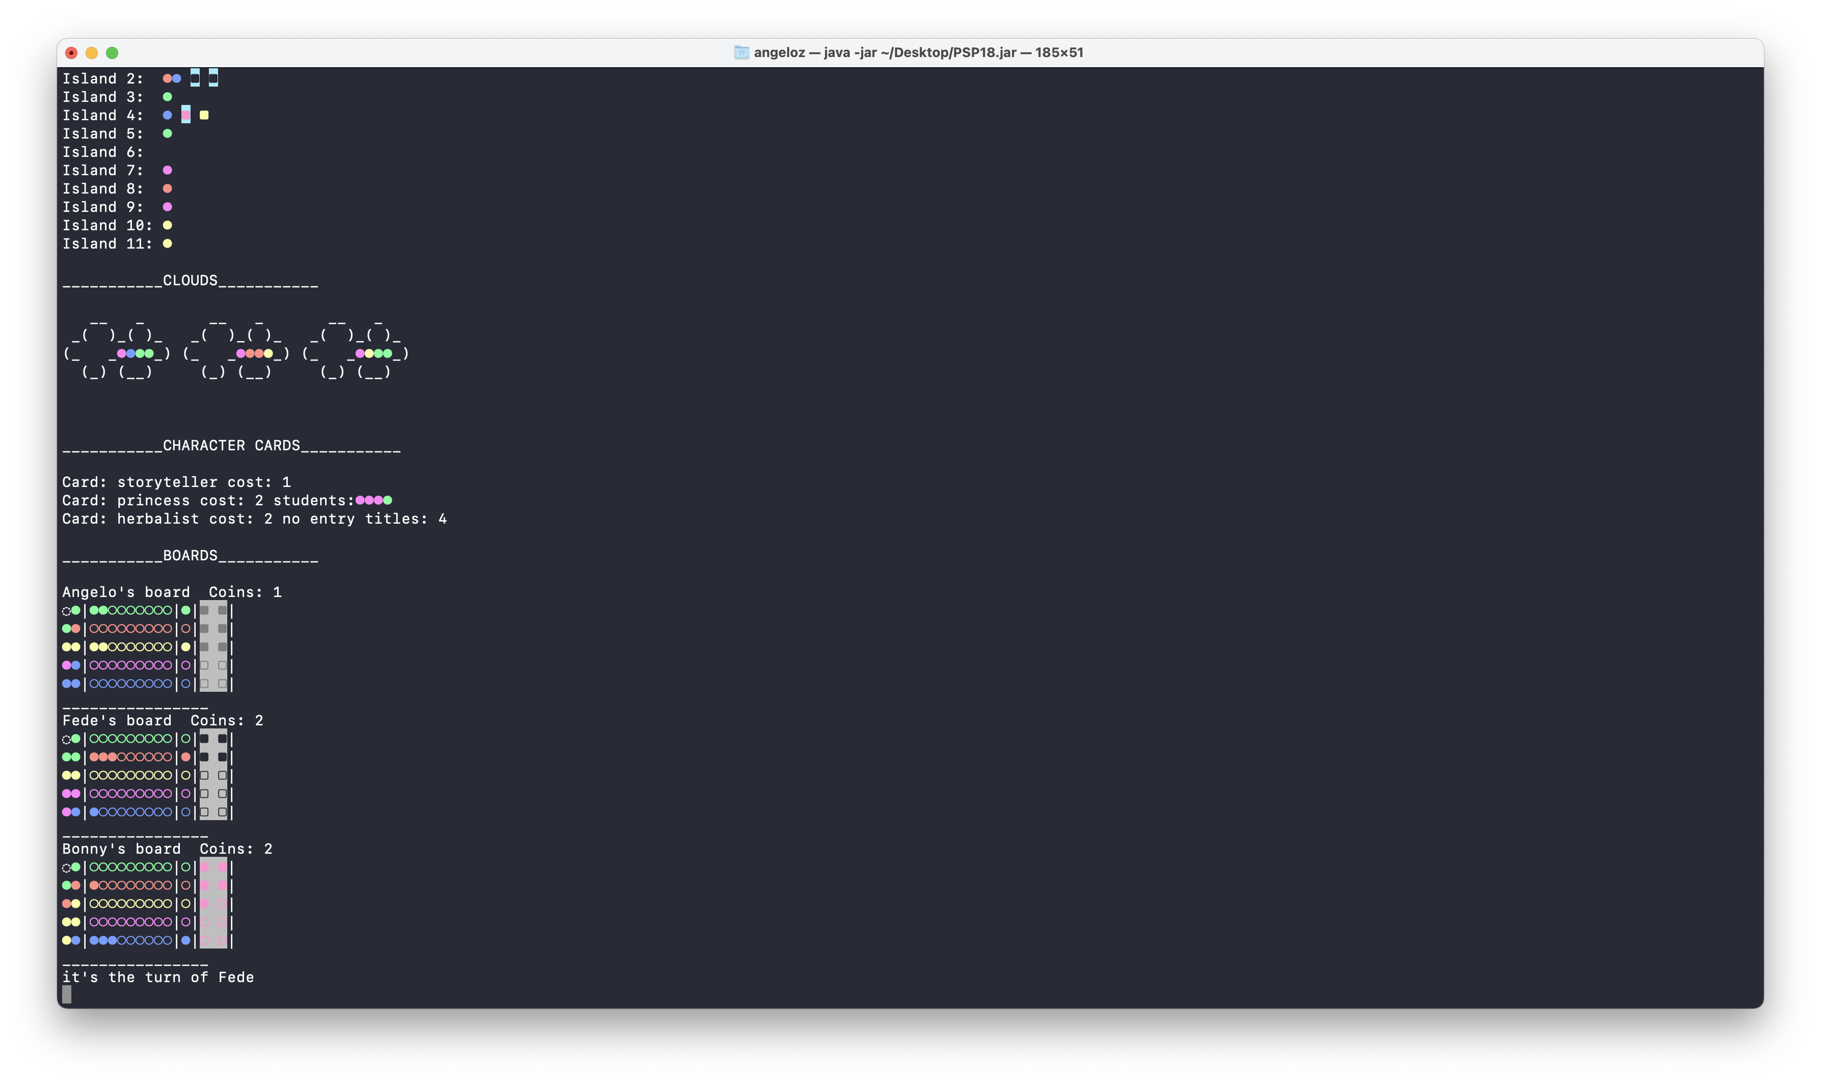
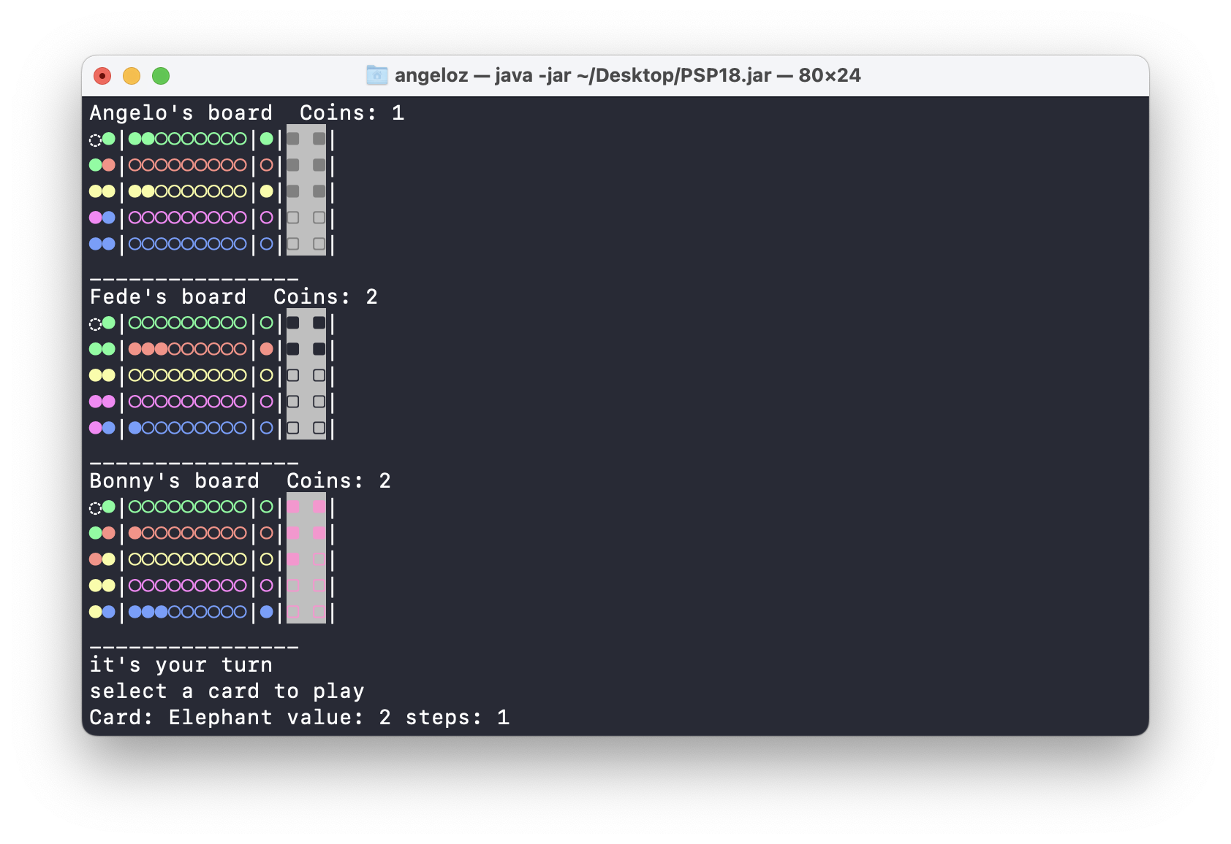
CLI

Slide 5
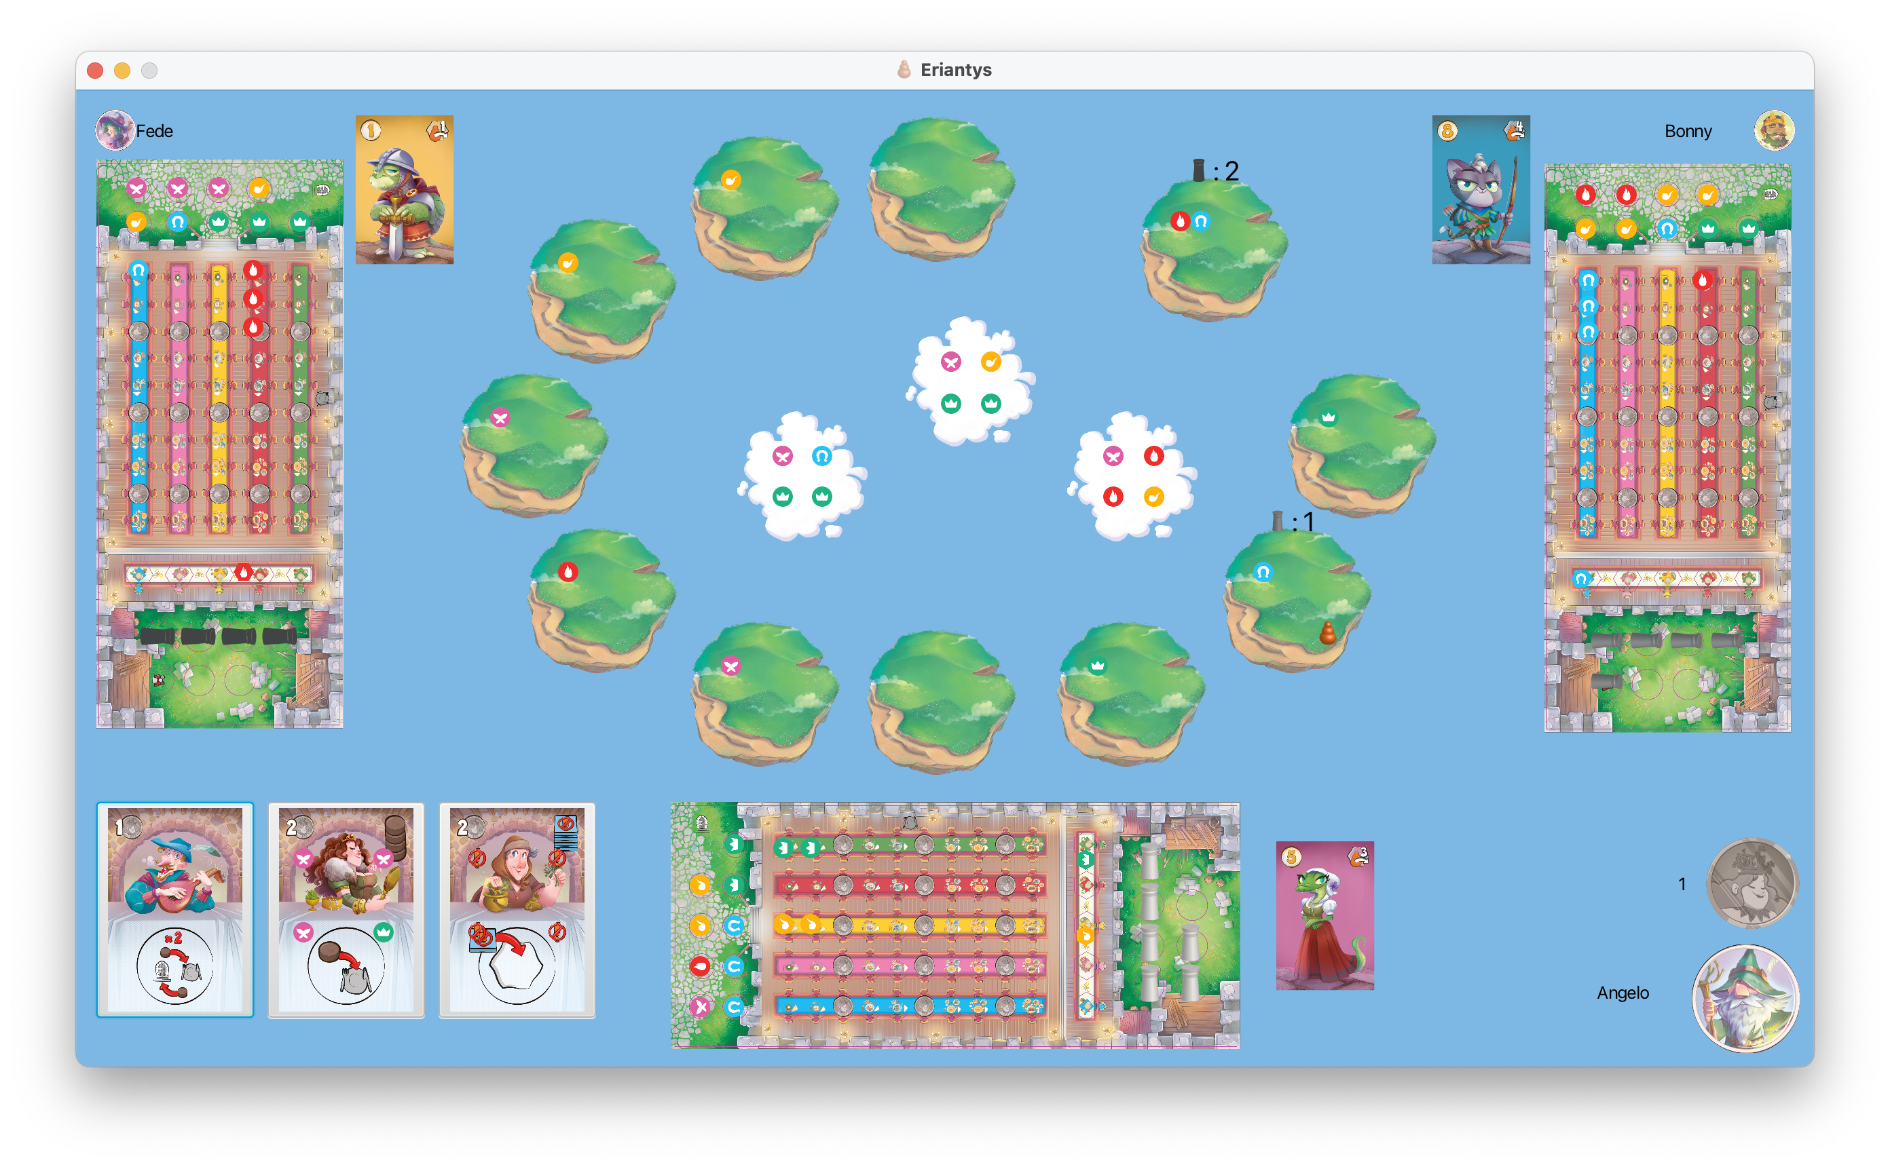
GUI

Slide 6
Grazie dell’attenzione!

